Slide 1
複数サブコミュニティを有する
OSSコミュニティにおけるコーディネータの分析
奈良先端科学技術大学院大学
情報科学研究科
伊原彰紀 前島弘敬 柗本真佑
亀井靖高 大平雅雄 松本健一

Slide 2
背景
近年，Open Source Software（OSS）の開発形態が注目を浴びている．
  高機能のソフトウェアを無償で利用できる．
  企業のシステムとしてOSSが導入される事例も多い．
開発が停滞・中断しているOSSも多く存在しており，OSSの導入を妨げる要因となっている．
  開発が停滞・中断すると，ソフトウェアの保守やサポートが行われなくなる．
社会基盤として普及しつつあるOSSの継続的な開発が求められている
Notes:
近年～．品質や機能が高性能化し，ソフトウェアが無償で利用できるため，企業のシステムとしてOSSが導入される事例も多く，行政機関や教育機関でも導入されつつある
しかし，OSS開発はボランティアで活動されているため，開発の停滞や中断が起こる場合があります．開発が停滞・中断するとソフトウェアの保守やサポートが行われなくなるといった問題があるため，
社会基盤～．

Slide 3
先行研究
※
OSS開発が継続する要因を調べるために開発者コミュニティとユーザコミュニティにおける参加者の中心性を分析した．
コミュニティ間で橋渡し役を務める人物（コーディネータ）の存在が重要であることが明らかとなった．
OSSコミュニティ
開発者
開発者コミュニティ
ユーザコミュニティ
ユーザ
バグ報告者コミュニティ
コーディネータ
バグ報告者
※ 大平雅雄,柗本真佑, 前島弘敬, 亀井靖高, 松本健一 : OSSコミュニティにおける共同作業プロセス理解のための中心性分析,GNWS2007.
Notes:
OSS開発というのは開発者やユーザがコミュニティを形成して支えており，我々は先行研究としてOSS開発が～分析しました．
その結果，コミュニティ間で～．

Slide 4
先行研究（考え中）
※
OSS開発が継続する要因を調べるために開発者コミュニティとユーザコミュニティにおける参加者の中心性を分析した．
コミュニティ間で橋渡し役を務める人物（コーディネータ）の存在が重要であることが明らかとなった．
開発者
開発者コミュニティ
ユーザコミュニティ
コーディネータ
ユーザ
※ 大平雅雄,柗本真佑, 前島弘敬, 亀井靖高, 松本健一 : OSSコミュニティにおける共同作業プロセス理解のための中心性分析,GNWS2007.
Notes:
OSS開発は開発者やユーザがコミュニティを形成して行われており，我々は先行研究としてOSS開発が～分析をしました．
その結果，コミュニティ間で～．

Slide 5
OSSコミュニティ
OSSの開発はインターネット上に形成されたOSSコミュニティにおいて，参加者間のやり取りを通じて行われる．
多くのOSSコミュニティには複数のサブコミュニティが存在する．
OSSコミュニティ
開発者
開発者コミュニティ
ユーザコミュニティ
ユーザ
バグ報告者コミュニティ
バグ報告者
Notes:
このようなコミュニティはOSSを開発する上で，必要不可欠なものとなっており，インターネット上に～．
参加者間のやり取りを通じて行われるコミュニケーションは開発に関する議論であったり，利用者からの質問など様々あるためOSSコミュニティの中に複数のサブコミュニティを形成している．
ここでは例として，開発者コミュニティ，ユーザコミュニティ，バグ報告者コミュニティを挙げています．

Slide 6
コーディネータ
開発者・ユーザ・バグ報告者という３つのサブコミュニティでは４種類のコーディネータが現れる．
  コーディネータ（開発者＆ユーザ）
  コーディネータ（開発者＆バグ報告者）
  コーディネータ（ユーザ＆バグ報告者）
  コーディネータ（開発者＆ユーザ＆バグ報告者）
OSSコミュニティ
開発者
開発者コミュニティ
ユーザコミュニティ
ユーザ
バグ報告者コミュニティ
バグ報告者
Notes:
複数のサブコミュニティを有するOSSコミュニティではコーディネータも複数現れます．
開発者コミュニティとユーザコミュニティを媒介するコーディネータ（開発者＆ユーザ）
～コーディネータ（開発者＆バグ報告者）
～コーディネータ（ユーザ＆バグ報告者）
そして，全てのコミュニティを媒介する～コーディネータ（開発者＆ユーザ＆バグ報告者）

Slide 7
目的とアプローチ
目的
  複数のサブコミュニティを有するOSSコミュニティにおいて，OSS開発が継続する要因について明らかにする．
アプローチ
  複数のサブコミュニティにおけるコーディネータについて分析を行う．
  STEP1：コミュニケーションデータを１か月ごとに収集し，サブコミュニティ参加者とサブコミュニティ中のコーディネータを分類する．
  STEP2:収集したデータよりコミュニティ参加者の総数の推移，コーディネータの総数の推移，サブコミュニティにおけるコーディネータの割合の推移について分析する．
Notes:
本研究では
複数の～明らかにすることを目的とします．
そのためのアプローチとしまして，複数の～を行いました．
Step1：コミュニケーションデータを１か月ごとに収集し，サブコミュニティ参加者とサブコミュニティ中のコーディネータを分類する．
Step2:収集したデータよりコミュニティ参加者の総数の推移，コーディネータの総数の推移，サブコミュニティにおけるコーディネータの割合の推移について分析する．

Slide 8
STEP1：コーディネータの分類
コミュニケーションの履歴が記録されているデータはサブコミュニティごとに分類されている．
コーディネータについて分析するためには，サブコミュニティ中からコーディネータと，そのサブコミュニティにしか参加していない人物を分類する．
OSSコミュニティ
開発者
開発者コミュニティ
ユーザコミュニティ
ユーザ
バグ報告者コミュニティ
バグ報告者
Notes:
コミュニケーション～．
コーディネータについて分析するためには～．
たとえば，開発者コミュニティに参加している赤い人物と，ユーザコミュニティに参加している赤い人物が同一人物であった場合，この人物はコーディネータとして扱われます．
このように全てのコミュニティからコーディネータを分類します．

Slide 9
STEP2：分析（統計量）
３つの統計量について分析する．
  サブコミュニティごとの参加者の総数
    参加者の総数はサブコミュニティの規模を表し，OSSコミュニティの成長（衰退）示す．
  サブコミュニティごとのコーディネータの総数
    コーディネータはサブコミュニティ間で橋渡し役を務め，サブコミュニティ間の協調作業が円滑に機能するか否かを表すため，OSSコミュニティの成長（衰退）を示す．
  サブコミュニティごとのコーディネータの割合
    サブコミュニティ内におけるコーディネータ数で他のサブコミュニティとの協調作業が円滑に行えるか否かを表すため， OSSコミュニティの成長（衰退）を示す．
Notes:
サブコミュニティに参加している人物と，コーディネータを分類し終わると，ステップ２を行います．
本研究では３つの統計量から分析を行いました．
一つめ～
二つ目～
三つ目～

Slide 10
Step2：分析（Sliding Time Method）
OSSコミュニティにおけるコミュニケーションの様子は時間の経過に伴い変化するため，Sliding Time Methodを用いる．
３ヶ月間に参加した人物の総数を１ヶ月ごとに見る．
Notes:
また，OSSコミュニティにおけるコミュニケーションの様子は時間の経過に伴い変化するため，３つの統計量について時間経過の推移については先行研究でも用いたSliding Time Methodを用いました．
３か月間に参加した人物の総数を３か月間の始めの月の人数としてカウントし，１か月ごとずらして分析を行いました．

Slide 11
ケーススタディ
概要
  複数コミュニティの分析を行った．
対象データ：PostgreSQL
  関係データベース管理システム（RDBMS）という点から特に高い信頼性が求めれられる．
  開発者・ユーザ・バグ報告者に関するML（Mailing List）をサブコミュニティとして分析を行った．
分析対象コミュニティ
  開発者コミュニティ
    開発中，リリース後のバグ修正，新規機能についての議論が行われる．
  ユーザコミュニティ
    導入時のトラブルやバージョン問題について開発者を交えて行われる．
  バグ報告者コミュニティ
    バグの修正についての議論が行われる．
Notes:
複数コミュニティについて今まで説明しました分析を行いました．
対象データとしてはPostgreSQLを用いて分析しました．

Slide 12
分析期間
PostgreSQLでMLが設置され始めた，1996年12月からを対象に分析を行った．
MLによって設置時期が異なり，まだ設置されていない時期はコミュニティ参加人数を0人として扱った．
分析期間中にver.6.0，ver.7.0，ver.8.0β，ver.8.0がリリースされている．
1997年1月 ver6.0リリース
・・・
前期
2000年5月 ver7.0リリース
・・・
中期
2004年8月 ver8.0βリリース
2005年1月 ver8.0リリース
・・・
後期
Notes:
また，分析期間はPostgreSQLで～．
ML～．
分析期間～．
本研究ではver6.0リリース頃からver7.0頃を前期・・・
～

Slide 13
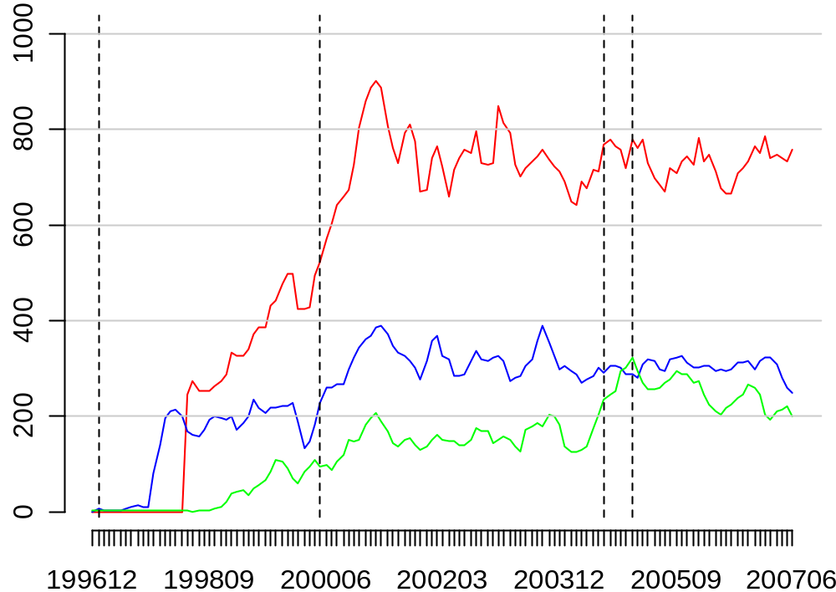
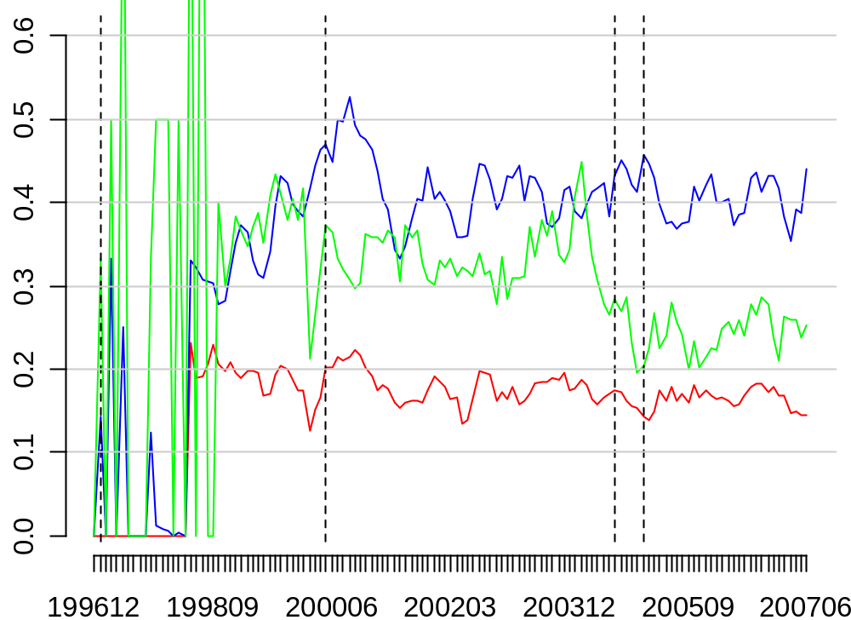
分析結果（前期）
ユーザコミュニティの参加人数の増加に伴い，開発者コミュニティにおけるコーディネータが増加している．
コーディネータ兼任率
人 数
期 間
期 間
開発者
ユーザ
バグ報告者
Notes:
前期における分析結果です．
左の図は各サブコミュニティの人数の推移，右の図は各コミュニティにおけるコーディネータの割合の推移です．

Slide 14
考察（前期）
ユーザコミュニティでは導入時のトラブルなどの議論を開発者を交えて行っている．
ユーザコミュニティにおいてメッセージを送信するユーザが増加したために，それに応える開発者が増加し，コーディネータ（開発者＆ユーザ）が増加したと考えられます．
OSSコミュニティ
開発者
開発者コミュニティ
ユーザコミュニティ
ユーザ
バグ報告者コミュニティ
バグ報告者

Slide 15
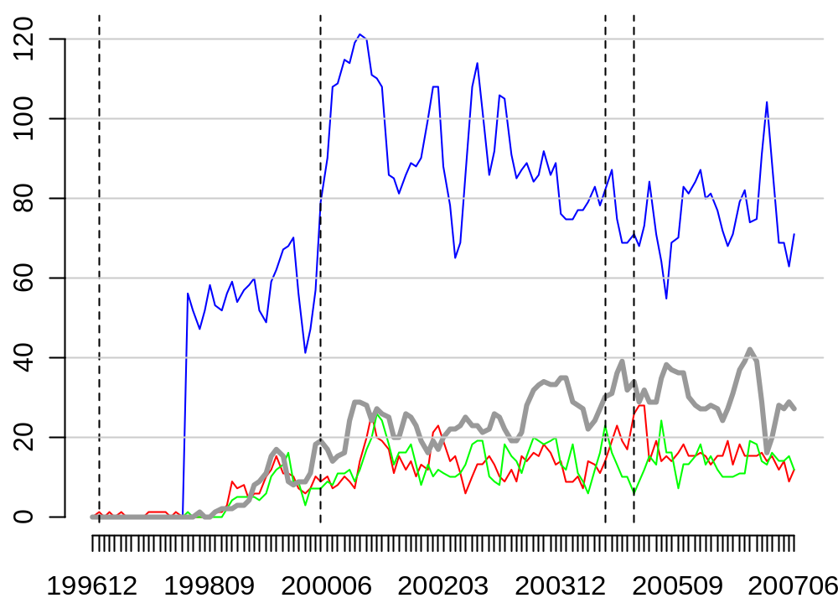
分析結果（中期）
ver.7.0のリリース以降，コーディネータ（開発者＆ユーザ）の人数が減少し，コーディネータ（開発者＆ユーザ＆バグ報告者）の人数が増加している．
人 数
開発者＆ユーザ＆バグ報告者
開発者＆ユーザ＆バグ報告者
開発者＆ユーザ＆バグ報告者
開発者＆ユーザ＆バグ報告者
期 間

Slide 16
考察（中期）
コーディネータ（開発者＆ユーザ）がバグ報告者にも参加し始めたため，コーディネータ（開発者＆ユーザ）が減少し，コーディネータ（開発者＆ユーザ＆バグ報告者）が増加したと考えられる．
コーディネータ（開発者＆ユーザ＆バグ報告者）により３つのサブコミュニティが協調作業を行い始めているものとして捉えることができる．
OSSコミュニティ
開発者
開発者コミュニティ
ユーザコミュニティ
ユーザ
バグ報告者コミュニティ
バグ報告者

Slide 17
分析結果（後期）
ver.8.0のリリース時，バグ報告者コミュニティの参加者が急増している．
バグ報告者コミュニティにおけるコーディネータの割合が減少している．
コーディネータ兼任率
人 数
期 間
開発者
ユーザ
期 間
バグ報告者

Slide 18
考察（後期）
バグ報告者コミュニティのみに参加する者が増加したと考えられる．
新規のバグ報告者が増加したと考えられる．
OSSコミュニティ
開発者
開発者コミュニティ
ユーザコミュニティ
ユーザ
バグ報告者コミュニティ
バグ報告者

Slide 19
考察（後期）
ver.8.0はテスト版としてver.8.0 βがリリースされているため，バグ報告される量が増加したと考えられる．
バグ報告が増加すれば開発者がバグ報告に応えていくことが必要となる．
開発者コミュニティとバグ報告者コミュニティを媒介するコーディネータの必要性が高くなるものと考えられる．
OSSコミュニティ
開発者
開発者コミュニティ
ユーザコミュニティ
ユーザ
バグ報告者コミュニティ
バグ報告者

Slide 20
まとめ
３つのサブコミュニティにおける４種類のコーディネータが確認できたが，コーディネータによって人数は大きく異なる．
（前期）ユーザ数の変動に対応して開発者コミュニティにおけるコーディネータの割合が増加している．
先行研究以外のOSSにおいても，OSS開発が継続して行われる要因にコーディネータ（開発者＆ユーザ）が重要な役割を担っている．

Slide 21
まとめ
（中期）３つのサブコミュニティの協調作業を行うコーディネータ（開発者＆ユーザ＆バグ報告者）の人数が増加傾向にある．
（後期）バグ報告者コミュニティの参加人数が増加している．
OSS開発を継続して行うために，バグ報告者の活動が必要と見られ， コーディネータ（開発者＆ユーザ＆バグ報告者）を中心に３つのサブコミュニティが協調作業を行っていくことが必要．

Slide 22
今後の課題
本研究では参加者がどのサブコミュニティの人物とどれくらいの頻度でコミュニケーションを行ったかを明確にできない．
コミュニティの参加人数以外の統計量についても分析を行う．
  参加者間のコミュニケーションの頻度をメッセージの送受信回数から分析する．
  サブコミュニティの参加者とコーディネータ間における情報伝達の方向を分析する．
  複数のサブコミュニティを有するOSSコミュニティにおける参加者の中心性の変化について分析する．
コミュニケーションの構造より情報伝達を行っているコーディネータの偏りについて分析する．

Slide 23
ご静聴ありがとうございました

Slide 24
統計量グラフ
人 数
人 数
期 間
期 間
コーディネータ兼任率
期 間

Slide 25
各コミュニティの総参加人数の推移
人 数
期 間

Slide 26
コーディネータの人数推移
人 数
期 間

Slide 27
各コミュニティのコーディネータの割合の推移
コーディネータ兼任率
期 間

Slide 28
コミュニケーション構造
メッセージの送信者と返信者とをエッジで結び，送信者と返信者とのコミュニケーション関係を構造化したもの．
バグ報告者コミュニティ
A
B
From：A To:バグ報告者コミュニティ
Subject：バグ報告者コミュニティのみなさんへ
From：B To:A
Subject：Re:バグ報告者コミュニティのみなさんへ
開発者コミュニティ
ユーザコミュニティ

Slide 29
情報伝達を行うコーディネータの偏り
バグ報告者コミュニティ
A
B
開発者コミュニティ
ユーザコミュニティ

Slide 30
Sliding Time Method
Time-line
P1 +P2
P3 +P4
P5 +P6
P2 +P3
P4 +P5
参加者
新規参加者
Time-line
P1 +P2
P3 +P4
P5 +P6
Time-line
P1
P2
P3
P4
P5
P6

Slide 31
質問

